Slide 1

¿Que propiedades del vino se relacionan con alta calidad?
Unai Famoso

Slide 2
Sobre el Dataset
Los datasets provienen de muestras de vino portugués "Vinho Verde". Esta dividido
Los datos están divididos en: en dos datasets: tinto y blanco, en esta presentación solo hablaremos del blanco
Acidez fija (g/l)
Acidez volátil (g/l)
Acido cítrico (g/l)
Cloruros (g/l)
Dióxido de Azufre total (SO2 total) (mg/l)
Dióxido de Azufre libre (SO2 libre) (mg/l)
Densidad (g/l)
pH
Sulfatos (g/l)
Alcohol (vol %)
Y finalmente una nota de calidad (1-10) de una cata a ciegas de la muestra

Slide 3
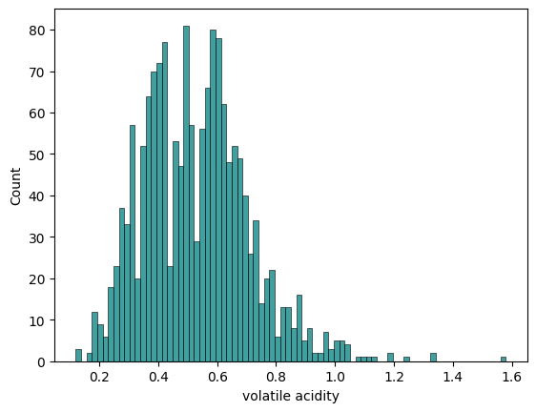
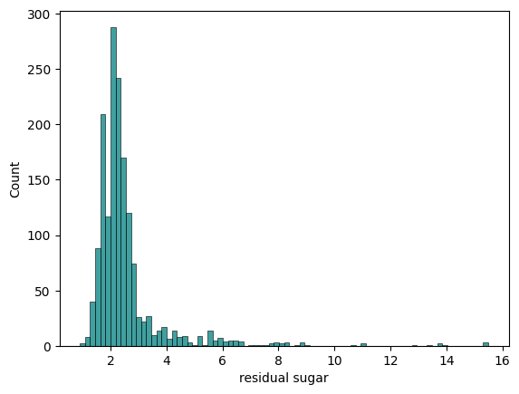
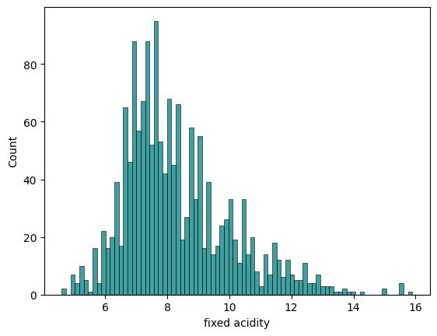
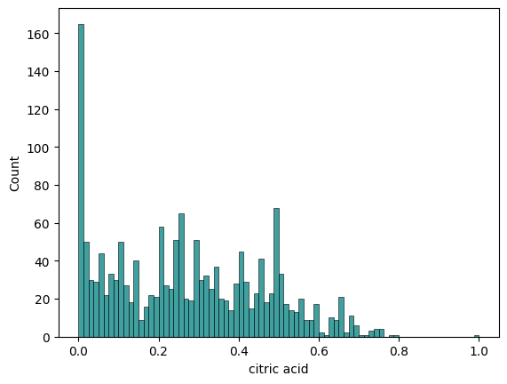
Preliminar primeras 4 variables
No se han considerado ningún outlier estas 4 graficas

Slide 4
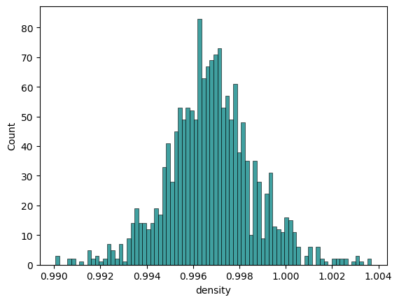
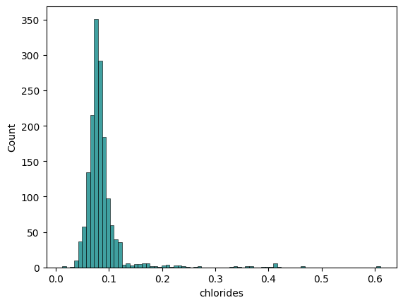
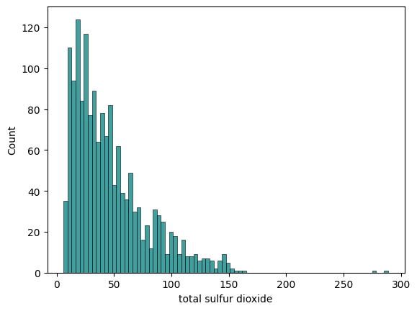
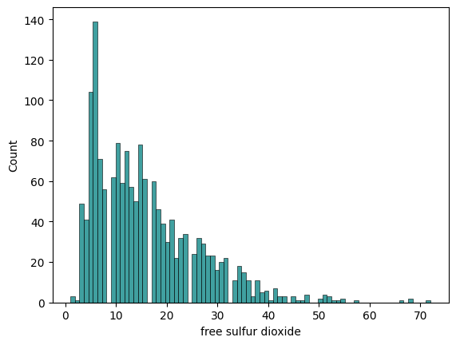
Preliminar segundas 4 variables
Aquí si que se eliminaron dos valores anómalos SO2 total.

Slide 5
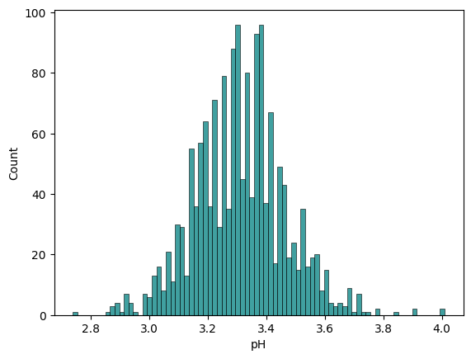
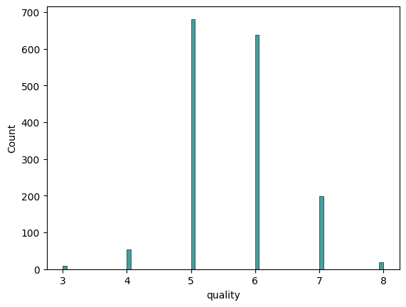
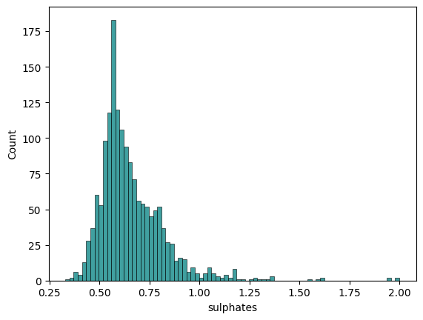
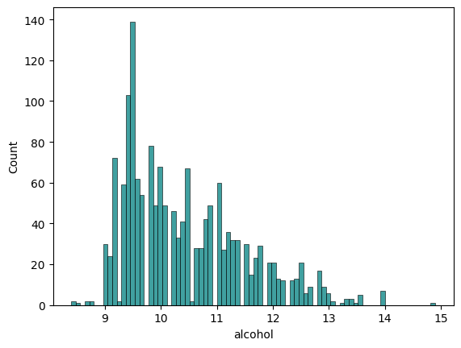
Preliminar tercera 4 variables
No se han considerado outliers.
Otra cosa que podemos ver es la falta de vinos de alta calidad, ya que hay pocas muestras

Slide 6
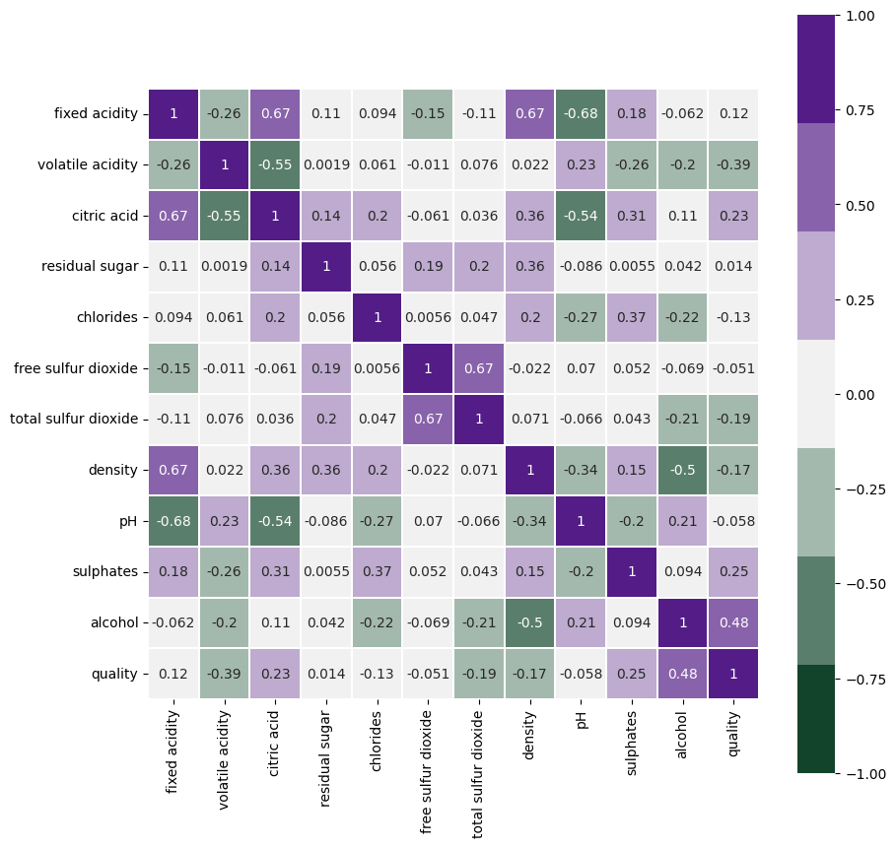
Correlaciones
Considerando un cut-off de 0.15 y solo estudiando en la calidad
Y finalmente la calidad esta relacionada:
Negativamente Acidez volátil (-0.39)
Acido cítrico (0.23)
Negativamente con al SO2 total (-0.19)
Negativamente con la densidad (-0.17)
Sulfatos (0.25)
Alcohol (0.48)

Slide 7
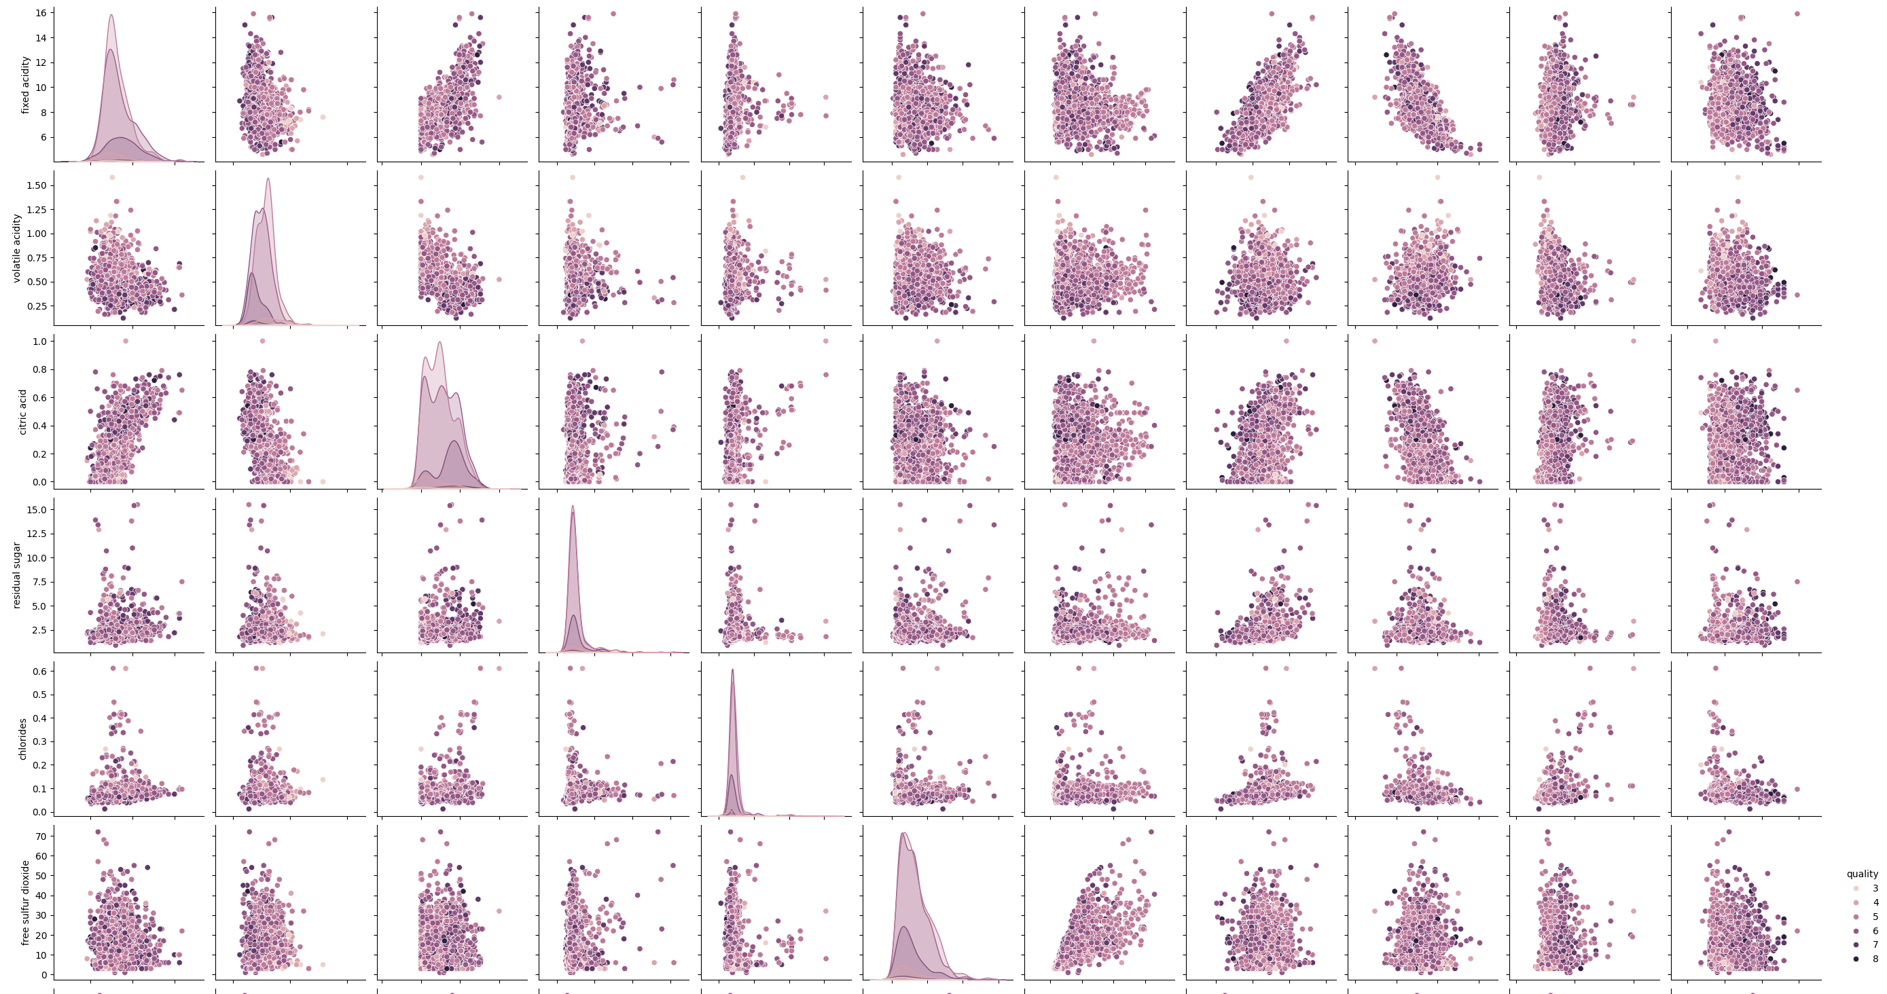
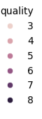

Slide 8
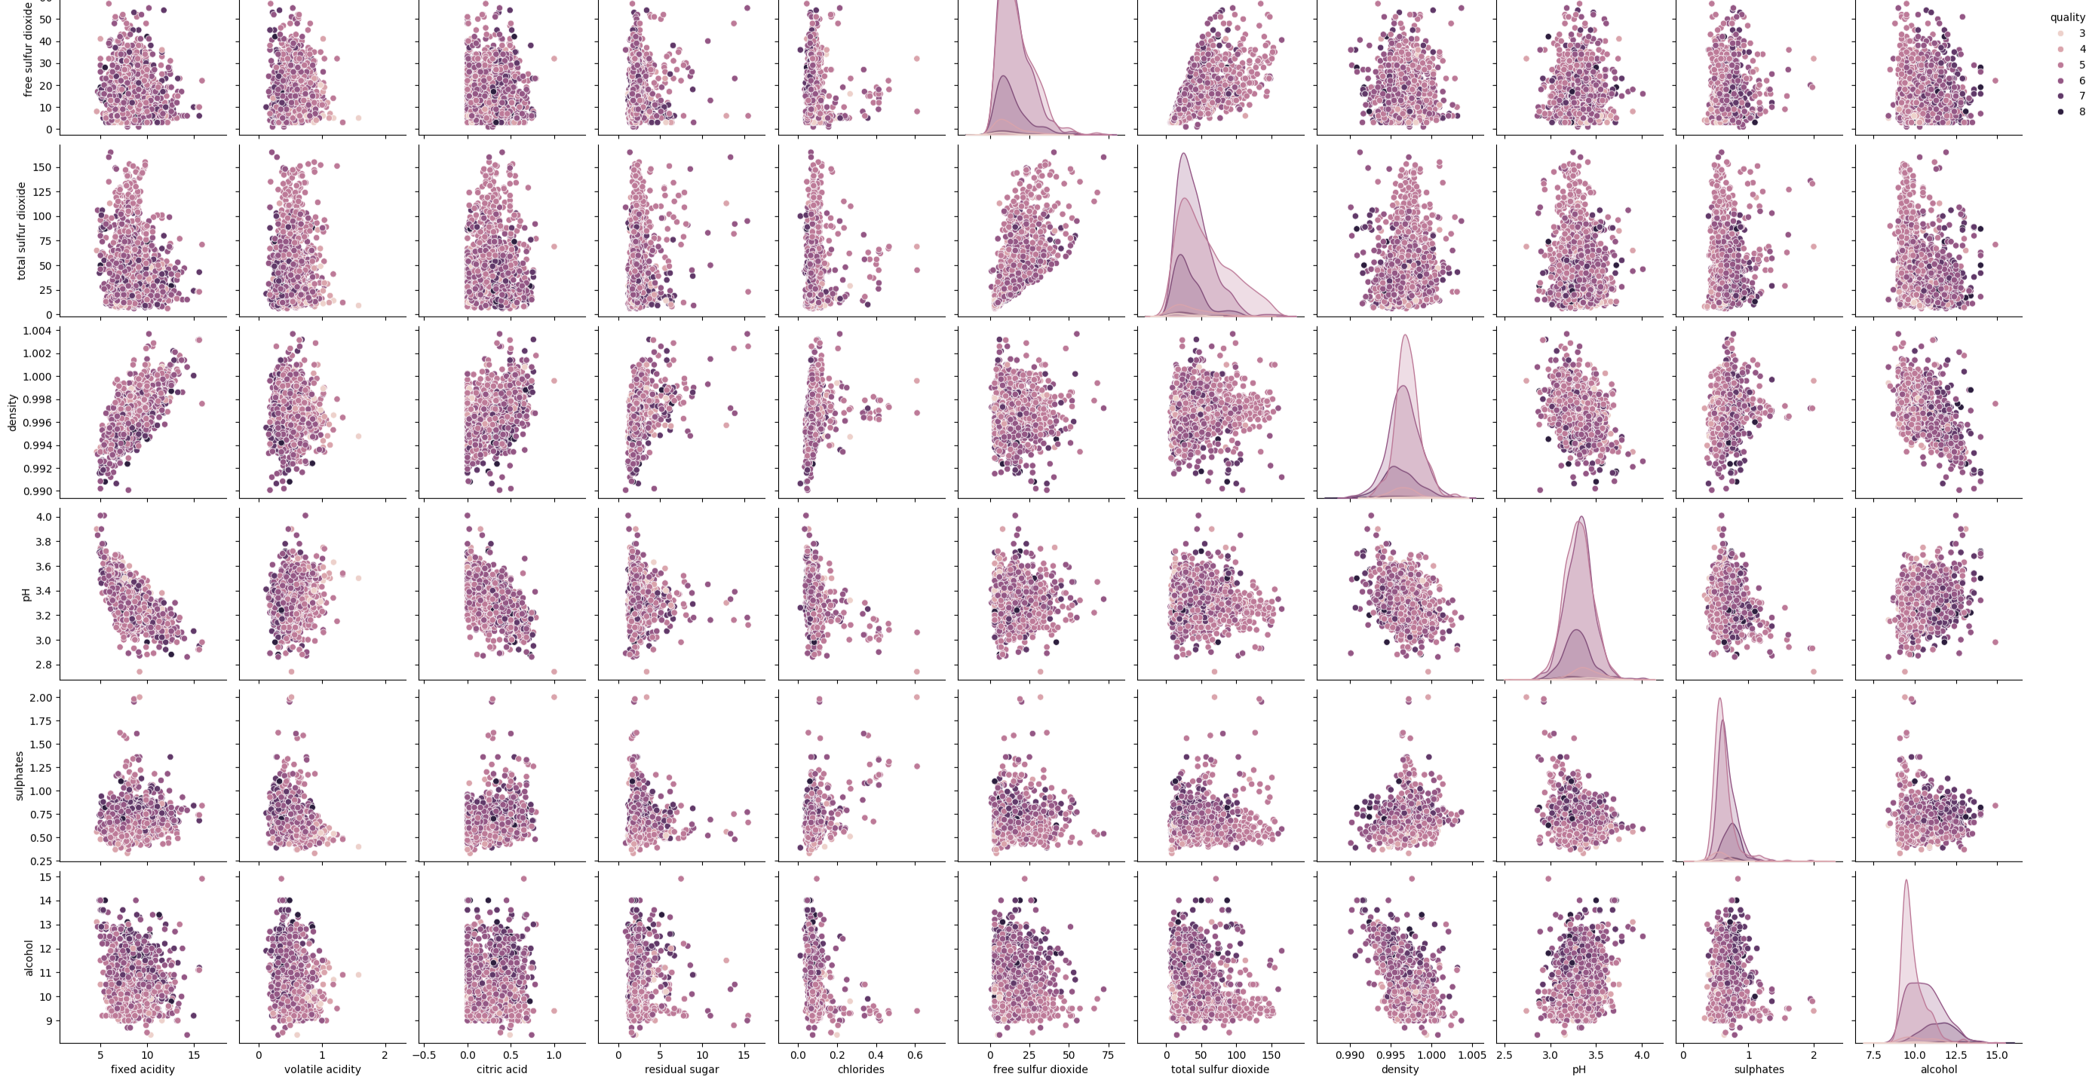

Slide 9
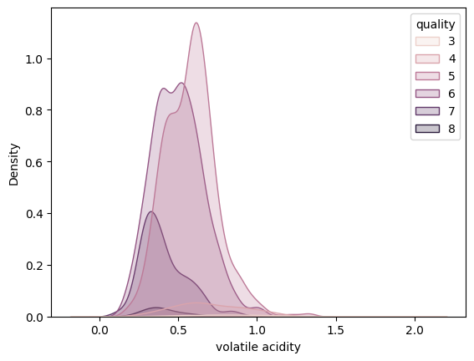
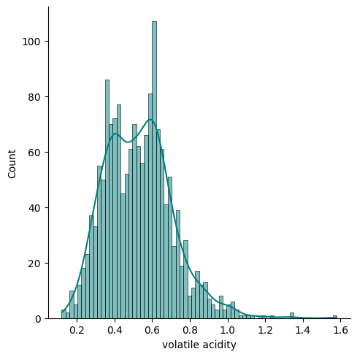
Acidez volátil
Menor concentración de acido cítrico se asocia a una mejor calidad.
Todas las calidades tienen varias calidades
En el histograma se ve mas claro

Slide 10
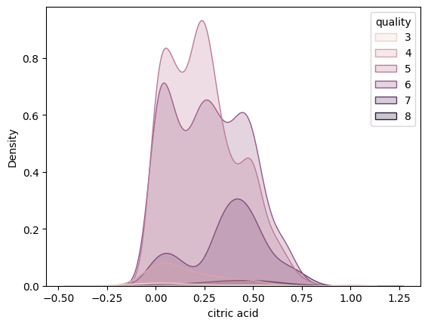
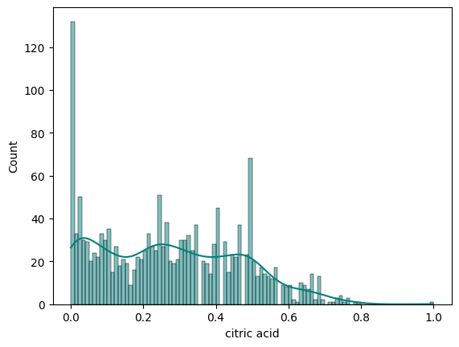
Acido cítrico
En las curvas se ven 3 niveles, pero en el histograma no se ve tan claro y es mas probable que la muestra sea demasiado pequeña.
Estos "tres niveles" seria cercano a 0, 0.25, y cerca de 0.50.

Slide 11
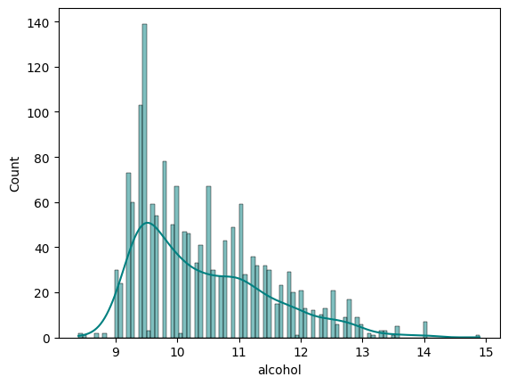
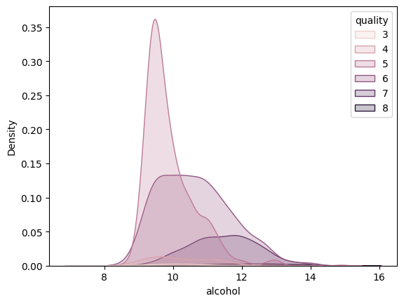
Alcohol
Vinos de baja calidad están en concentración mas baja torno al 9,5%.
Los vinos de mayor calidad muestran una distribución mucho más dispersa, pero siempre mas concentrado.

Slide 12
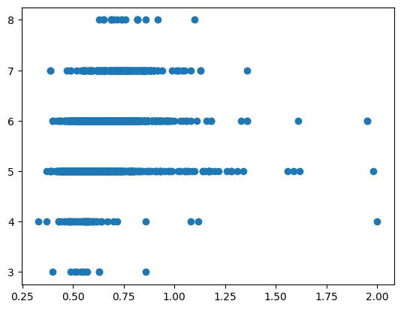
Sulfatos
Vinos de calidad inferior tienen mas dispersión. Podría indicar un menor control durante su elaboración.
Los de calidad mayor son menos dispersos 0.74 g/ml

Slide 13
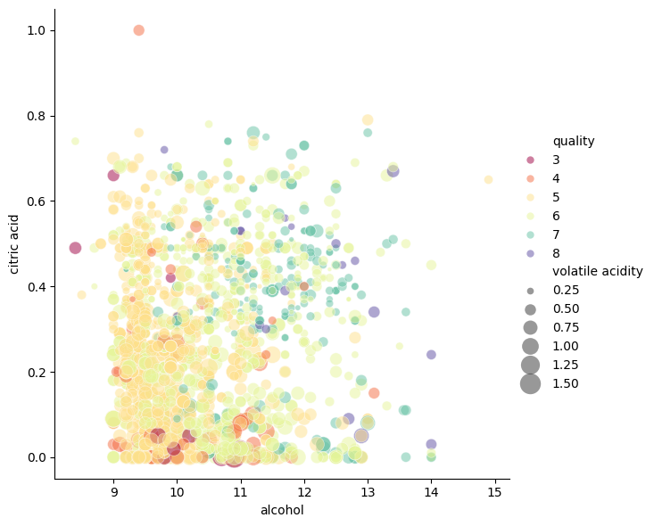
Todas las variables a la vez
Demasiado de baja calidad
Filtramos para ver los de mayor calidad

Slide 14
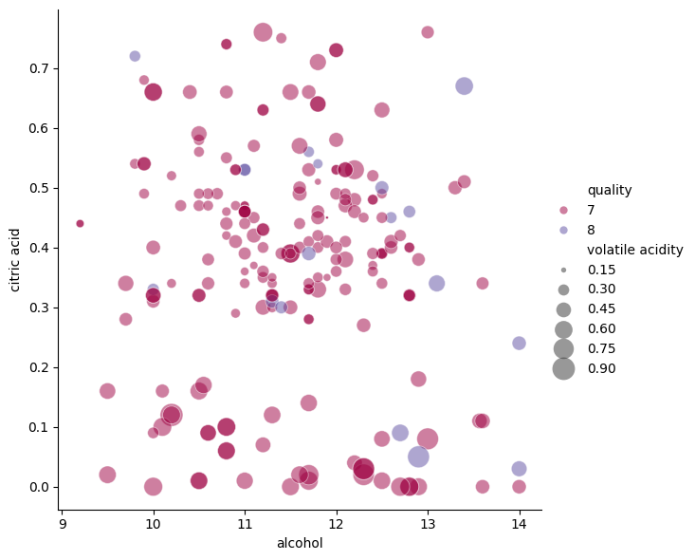
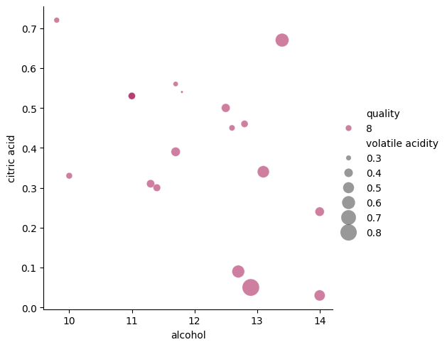
Todas las variables a la vez
Si solo ponemos los de máxima Calidad no hay suficientes muestras, es necesario meter mas datos.
Los datos siguen siendo dispersos, pero las tendencias ahora son más claras y no se observan outliers. Parece que se pueden identificar dos grupos:
Los vinos con una concentración media de ácido cítrico y acidez media.
Los vinos con una baja concentración de ácido cítrico y una acidez volátil más alta.
Es necesario usar análisis multivariante para asegurarse ya que ambos están muy correlacionados negativamente.

Slide 15
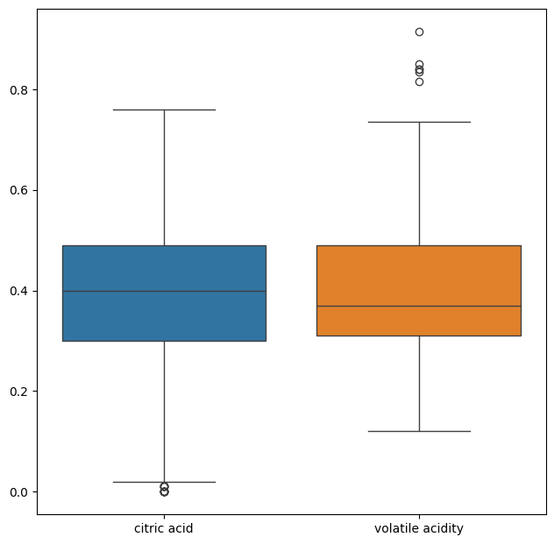
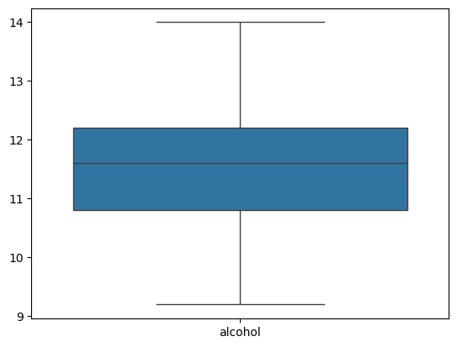
Percentiles de calidad alta
Según los boxplot de acidez volátil hay varios valores que se considerarían anómalos.
También pasa en el acido cítrico, pero estos serias 0 g/l o cercanos a 0 g/l
No pasa en el boxplot de alcohol
Se van a conservar todos los datos

Slide 16
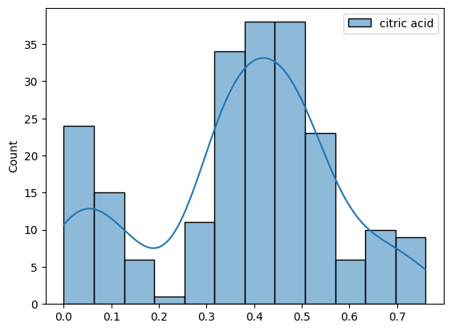
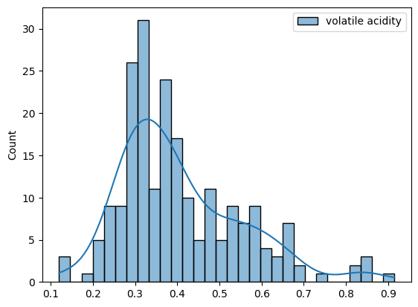
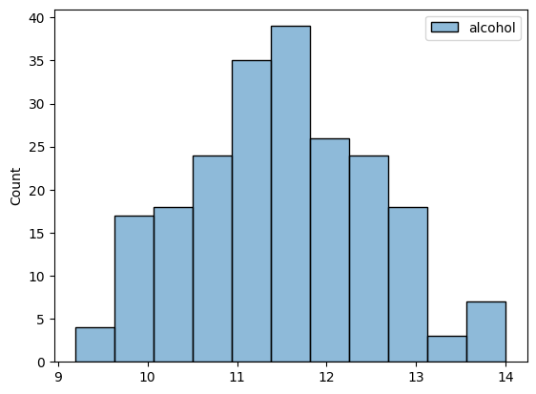
Sin embargo, en el caso del acido cítrico no sigue una distribución normal por lo que los percentiles no son una forma fiable de medirlo
 | volatile acidity | citric acid | alcohol | sulphates
p_0 | 0.120 | 0.00 | 9.2 | 0.390
p_25 | 0.310 | 0.30 | 10.8 | 0.655
p_50 | 0.370 | 0.40 | 11.6 | 0.740
p_75 | 0.490 | 0.49 | 12.2 | 0.825
p_100 | 0.915 | 0.76 | 14.0 | 1.360

Slide 17
Conclusiones
Las variables que mas afectan son:
Acidez volátil
Acido cítrico
Alcohol
Sulfatos
Este es un estudio incompleto, solo se ha estudiado el efecto de tres variables, no se ha tenido en cuenta todas las variables ni las relaciones entre ellas (todas las variables y la relación de estas afectarían a la calidad).
El conjunto de datos tiene algunos problemas:
Algo antiguo
Solo una variante de vino
No incluye pocos vinos de calidad mayor de 8, y tiene pocas muestras de vinos de calidad de 7 o mas
No contiene todos los compuestos relevantes en el sabor y aroma

